Slide 1
Exposición dela tarea
Profesor: José Luis Flores
Integrantes: Iván Velásquez, Edwin Torres, Giorgio Flamingo, Dalton Mendoza y Adrián Barreno

Slide 2
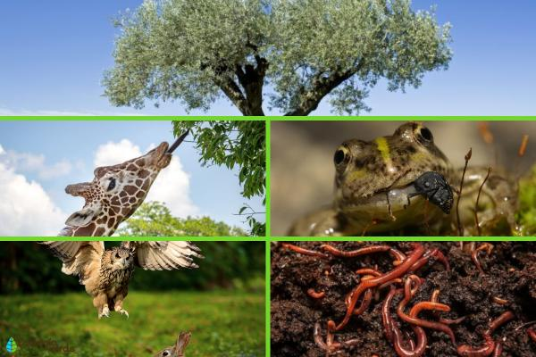
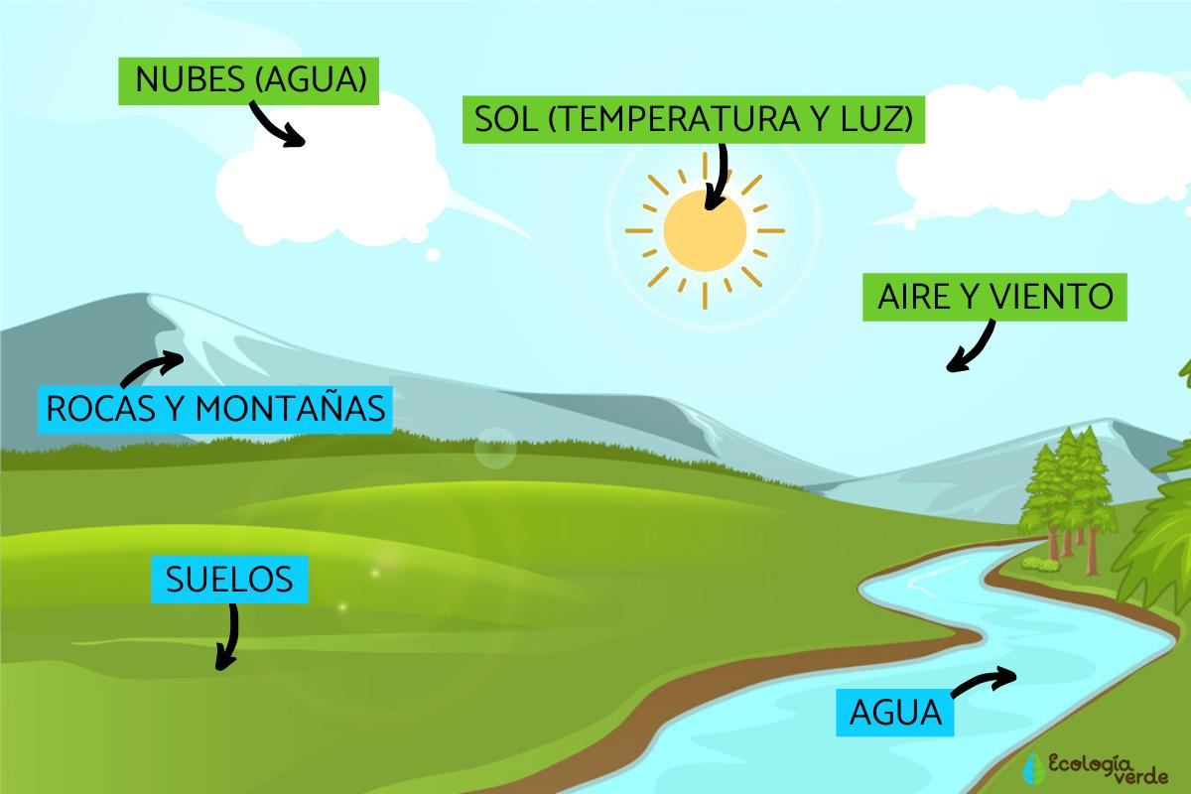
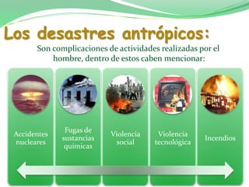
¿Qué son elementos bióticos abióticos y antrópicos?
BIOTICOS: son los componentes vivos de un ecosistema
ABIOTICOS: son los componentes físicos y químicos no vivos en el ecosistema
ANTROPICOS: son producidos por hechos humanos que han pasado por el resto de nuestra vida

Slide 3
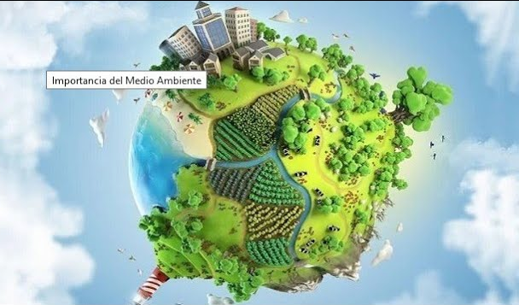
¿Porque los seres humanos transforman el entorno natural?
Lo hizo con el fin de obtener alimento, protección y así mejorar sus condiciones de vida.

Slide 4
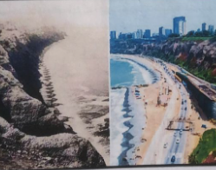
Cuales han sido los cambios en esta imagen
La erosión del agua y del viento a provocado que el agua de la playa se mueva y los humanos aprovecharon eso para construir carreteras, y encima de la montaña hecho edificios, casas y pistas

Slide 5
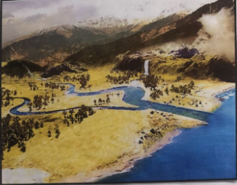
¿Este paisaje siempre a sido a si? ¿Qué a ocurrido en el?
No, ha tenido modificaciones para poder vivir al ampliarse se necesitaba nuevas rutas de transito, se han construido viviendas paseos y carreteras

Slide 6
Identifica los elementos naturales que predominamos
Relieve: se conoce como las alteraciones que presenta la corteza terrestre. Presenta un paisaje desigual, múltiple, tanto a simple vista como observado desde el espacio
Hidrografía: Estudio de todas las masas de agua de la tierra
Tiempo atmosférico: condiciones que tiene la atmósfera en un lugar y tiempo determinado
Vegetación: conjunto de los vegetales propios de un lugar o región, o existentes en un terreno determinado

Slide 7
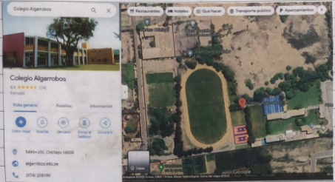
Busca en Google maps eart, en la función ”foto satélite” la zona donde se encuentra tu colegio luego señala que elementos han transformado el paisaje
conformado por elementos naturales como vegetación, suelo, montañas y cuerpos de agua, así como por elementos sociales es decir, la organización económica y social de los pueblos, sus valores y costumbres.

